Slide 3
“Dai graças ao Senhor; invocai o seu nome; fazei conhecidos os seus feitos entre os povos. Cantai-lhe, cantai-lhe louvores; falai de todas as suas maravilhas. Gloriai-vos no seu santo nome; regozije-se o coração daqueles que buscam ao Senhor.”
Salmos 105:1-3

Slide 4
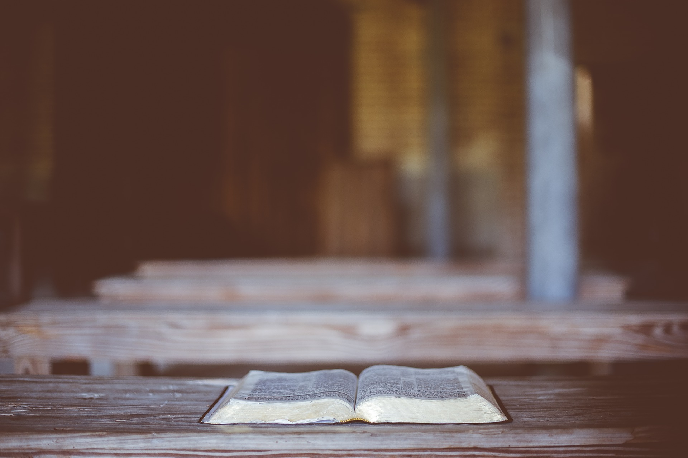
“Por meio de Jesus, portanto, ofereçamos continuamente a Deus um sacrifício de louvor, que é fruto de lábios que confessam o seu nome.”
Hebreus 13:15

Slide 5
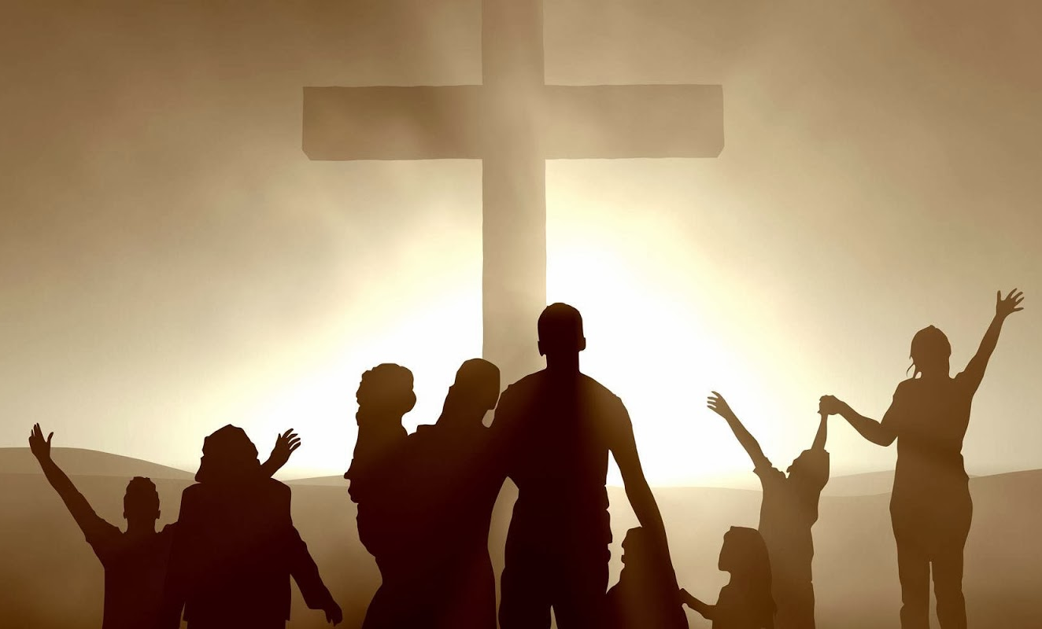
A adoração em espírito e em verdade transborda de si para outros. A imersão na graça, perdão e salvação de Jesus é a razão da adoração, por isso não fica contida no coração, é compartilhada.

Slide 6
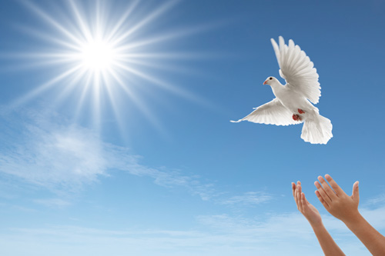
A vinda do Espírito Santo sobre os discípulos em Atos, capítulo 2, se deu após Jesus ser adorado quando transpôs as portas do Céu. Com isso nós vemos que adoração no Céu é missão na Terra.

Slide 7
“A ascensão de Cristo ao Céu foi, para Seus seguidores, um sinal de que estavam para receber a bênção prometida. Por ela deviam esperar antes de iniciarem a obra que lhes fora ordenada. Ao transpor as portas celestiais, foi Jesus entronizado em meio à adoração dos anjos. Tão logo foi essa cerimônia concluída, o Espírito Santo desceu em ricas torrentes sobre os discípulos, e Cristo foi, de fato, glorificado com aquela glória que tinha com o Pai desde toda a eternidade. O derramamento pentecostal foi uma comunicação do Céu de que a confirmação do Redentor
havia sido feita. De conformidade com Sua
promessa, Jesus enviou do Céu o Espírito Santo
sobre Seus seguidores, em sinal de que Ele, como
Sacerdote e Rei, todo o poder no Céu e na Terra,
tornando-Se o Ungido sobre Seu povo!” recebera
(AA, p.20)

Slide 8
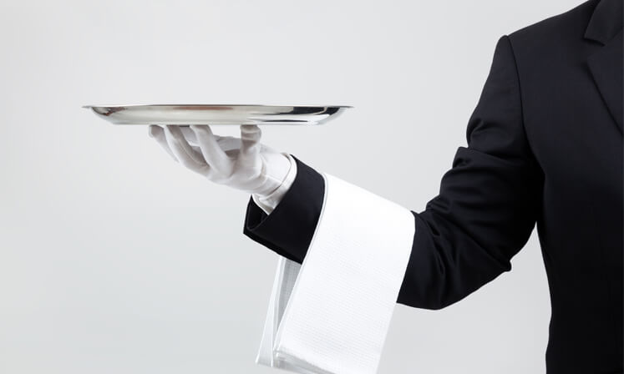
MORDOMO DE CANDACE

Slide 9
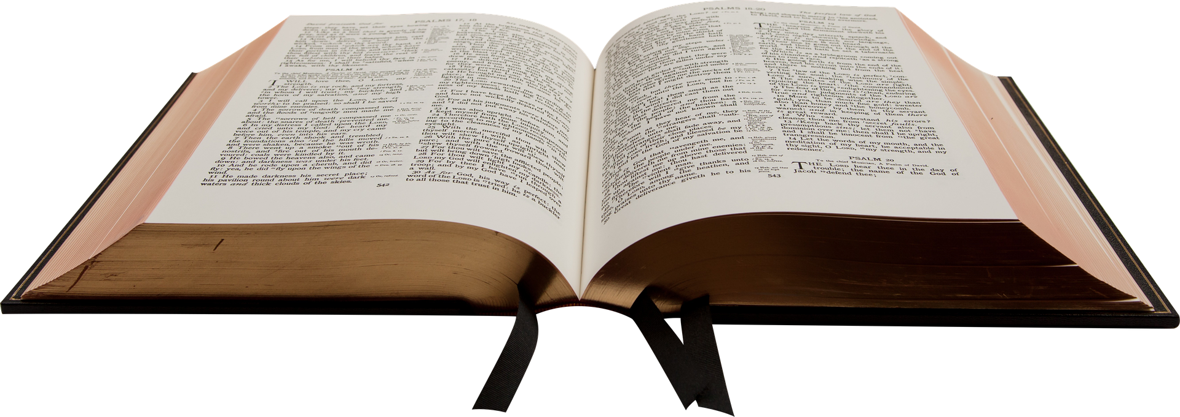
“E eis que um homem etíope, eunuco, mordomo-mor de Candace, rainha dos etíopes, o qual era superintendente de todos os seus tesouros, e tinha ido a Jerusalém para adoração, regressava e, assentado no seu carro, lia o profeta Isaías”.
At 8:27-28

Slide 10
Esse etíope era homem de boa posição e grande influência. Deus viu que, quando se convertesse, proporcionaria a outros a luz que recebera, e exerceria forte influência em favor do evangelho. Anjos de Deus estavam auxiliando esse inquiridor da luz,
e ele estava sendo atraído para o Salvador.
Pelo ministério do Espírito Santo, o Senhor
o pôs em contato com quem o poderia
guiar à luz. –
(AA 59.4)

Slide 11
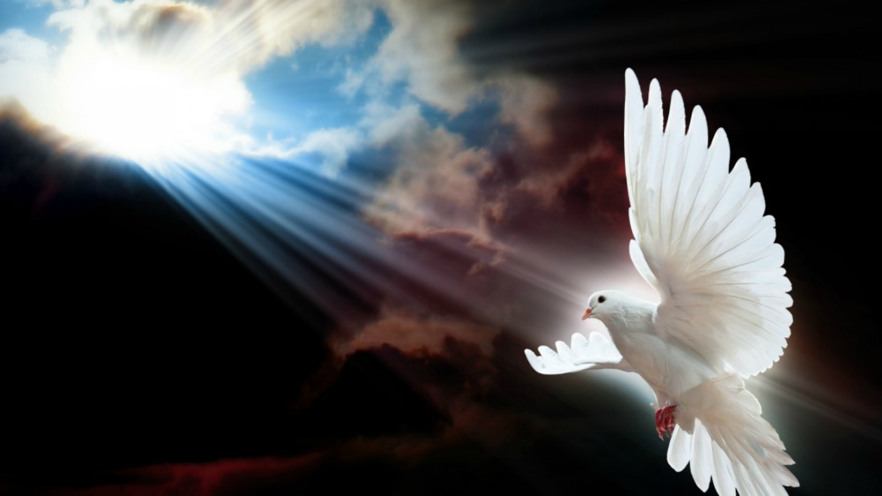
Após este mordomo-mor adorar, o Espírito Santo o coloca em contado com a mensagem de Jesus por meio do livro do profeta Isaías e usa Felipe para explicar as escrituras e batizá-lo.

Slide 12
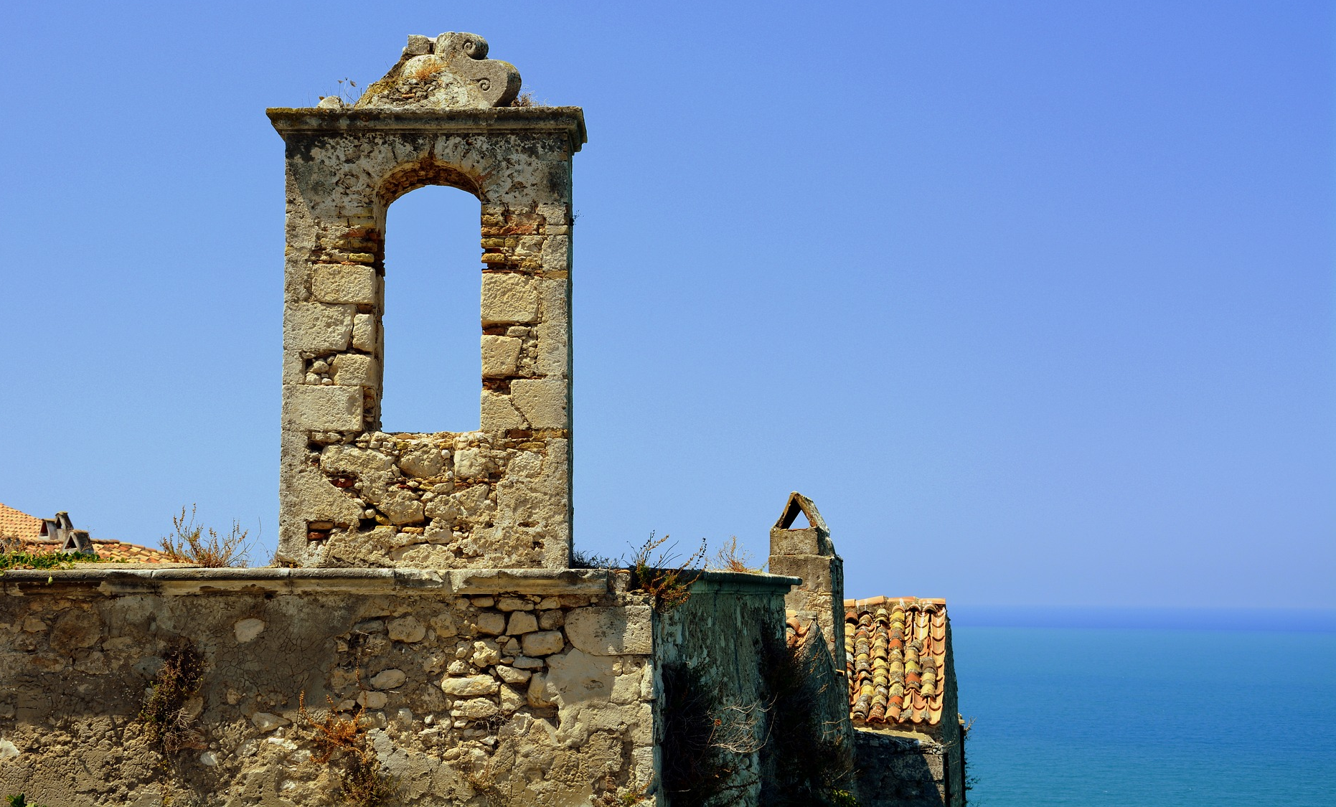
Dizem alguns historiadores que este Eunuco foi o precursor do Evangelho na África.

Slide 13
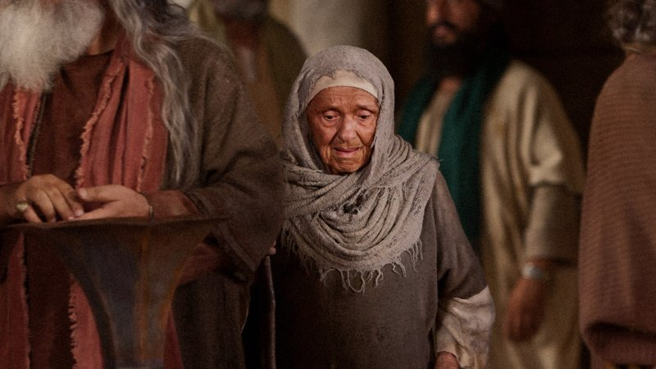
A VIÚVA

Slide 14
“E, estando Jesus assentado defronte da arca do tesouro, observava a maneira como a multidão lançava o dinheiro na arca do tesouro; e muitos ricos deitavam muito. Vindo, porém, uma pobre viúva, deitou duas pequenas moedas, que valiam meio centavo. E, chamando os seus discípulos, disse-lhes: Em verdade vos digo que esta pobre viúva deitou mais do que todos os que deitaram na arca do tesouro; Porque todos ali deitaram do que lhes sobejava, mas esta, da sua pobreza, deitou tudo o que tinha, todo o seu sustento.”
Mc 12:41-44

Slide 15
Podemos destacar alguns pontos deste fato:
Jesus observa os fiéis adoradores
Jesus reconhece e elogia a fidelidade
A adoração da viúva foi para Deus
Jesus não está preocupado com o quanto, mas como entregamos
Ofertar não é trazer dinheiro para a igreja
ofertar é um ato de adoração a Deus.

Slide 16
“Mestre, olha que pedras, e que edifícios! E, respondendo Jesus, disse-lhe: Vês estes grandes edifícios? Não ficará pedra sobre pedra que não seja derrubada.”
Mc 13:1-2

Slide 17
Os olhos deles estavam nas coisas e não nas pessoas.
A resposta de Jesus fortaleceu ainda mais a mensagem que Ele a pouco havia ensinado: pessoas, não pedras...

Slide 18
“A viúva pobre que entregou suas duas moedas na tesouraria do Senhor, longe estava de imaginar o que fazia. Seu exemplo de sacrifício pessoal exerceu e exerce influência sobre milhares de corações em todas as terras e em todas as eras. Tem trazido para o tesouro de Deus dádivas de nobres e humildes, ricos e pobres. Tem ajudado a manter missões, a estabelecer hospitais, a alimentar os famintos, vestir os nus, curar os doentes e pregar o evangelho aos pobres. Multidões têm sido abençoadas pelo seu ato de desprendimento. E, no dia de Deus, ela verá os resultados de todas essas linhas de influência. O mesmo
se pode dizer da preciosa dádiva de Maria ao Salvador.
Quantos têm sido inspirado ao amoroso serviço
pela lembrança daquele partido vaso de alabastro!
E como ela se regozijará ao contemplar tudo isso!”
(EGW, T6 310).

Slide 19
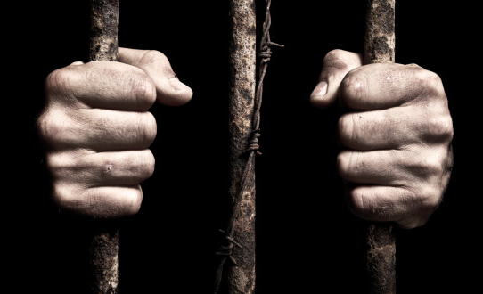
PAULO E SILAS

Slide 20
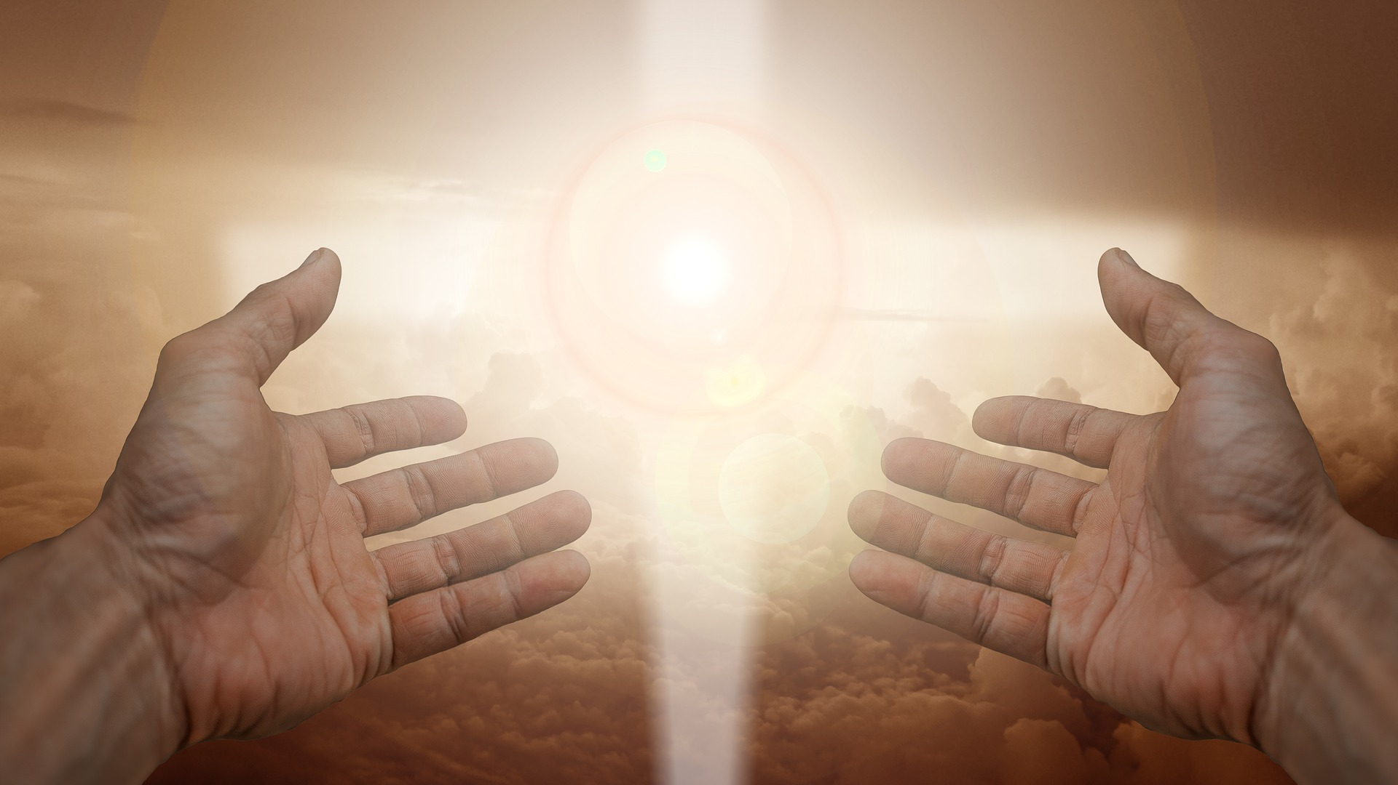
Paulo e Silas nos ajudam a entender a adoração a Deus pelo que Ele é, não por aquilo que Ele nos dá. Independente das circunstâncias que nos envolvem.

Slide 21
“Os apóstolos não reputaram preciosa a própria vida, regozijando-se em ser considerados dignos de sofrer pelo nome de Cristo. Paulo e Silas perderam tudo. Suportaram açoites, e foram atirados, não com brandura, sobre o chão frio de uma prisão, em posição por demais penosa, com os pés erguidos e presos a um tronco. Chegaram então aos ouvidos do carcereiro queixas e murmurações? Oh, não! Da prisão interior irromperam vozes quebrando o silêncio da meia-noite com hinos
de alegria e louvor a Deus. Esses discípulos eram
animados por profundo e fervoroso amor
pela causa de seu Redentor, pela qual sofriam.”
(EGW, TS1, 387.1)

Slide 22
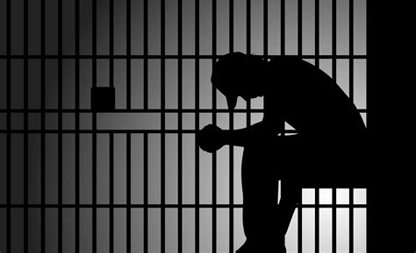
A adoração de Paulo e Silas naquela noite salvou a vida do carcereiro e de toda sua família.

Slide 23
Devemos adorar a Deus ainda que as circunstâncias sejam desfavoráveis.

Slide 24
O mordomo de Candace demostrou reverência em sua adoração a Deus
A viúva pobre exaltou a Deus ao ir adorá-lo com suas ofertas.
O carcereiro demonstrou submissão a Deus ao entregar toda sua família ao Senhor.

Slide 25
Estes são os elementos de adoradores que verdadeiramente encontram a Deus:
REVERÊNCIA
EXALTAÇÃO
SUBMISSÃO

Slide 26
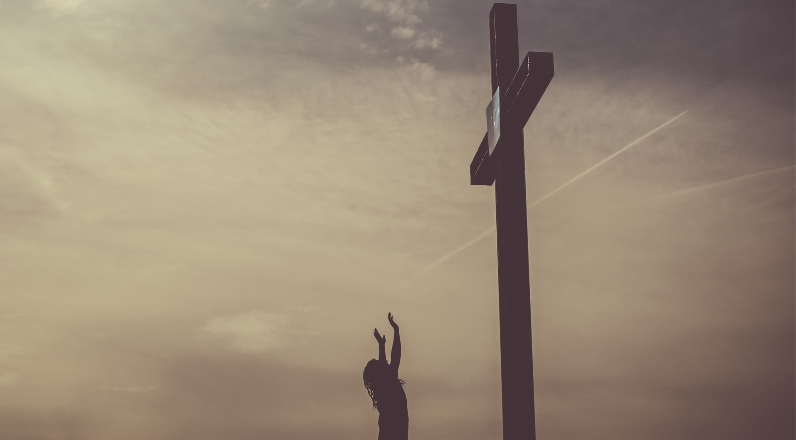
“AQUI ENTRAMOS PARA ADORAR
E SAÍMOS PARA SERVIR”

Slide 27
Você entendeu que adoração é atribuir valor a Deus em tudo?
“Quer comais, quer bebais, ou façais qualquer outra coisa, fazei tudo para a glória de Deus.”

Slide 28
Sua vida é uma vida de adoração transbordante para outros?

